Slide 1
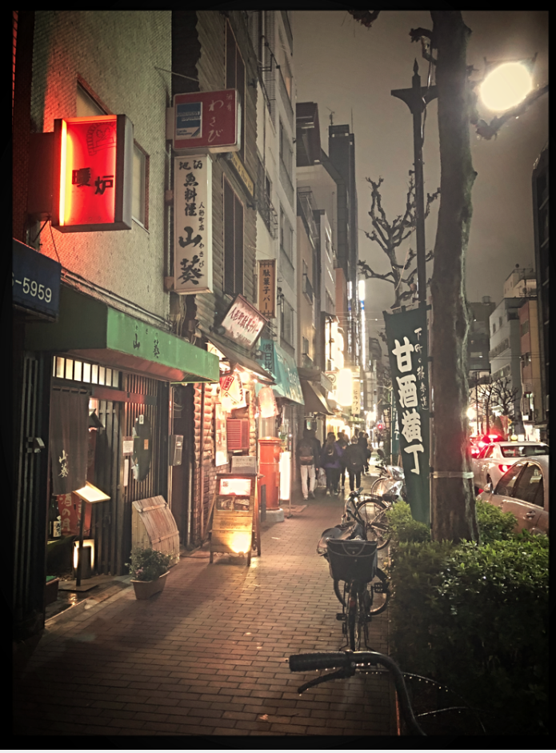


Voyage au Japon
INJS de Paris
Tsukuba-Tokyo

Slide 2
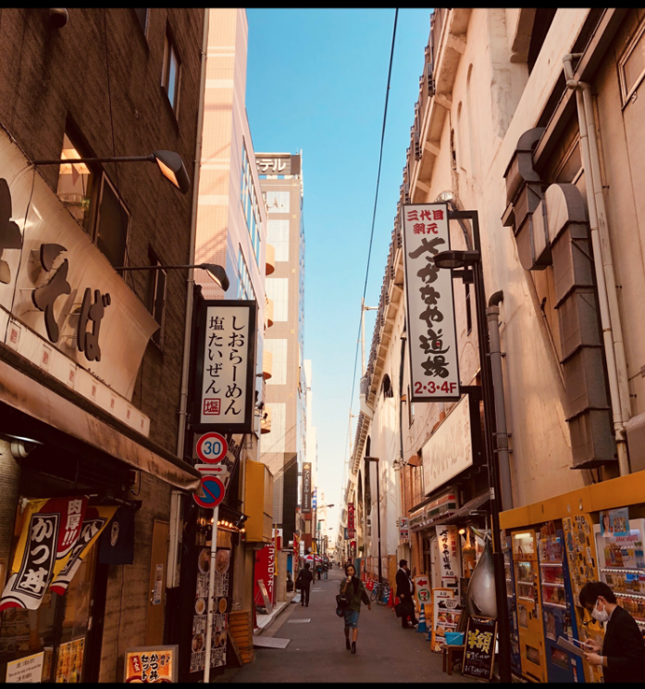
Historique
L’échange dans le temps
Le voyage de 2018
Le groupe
Objectifs du voyage
Le parcours dans Tokyo
Objectifs de l’échange
La rencontre à Tsukuba
Projet futur avec Tsukuba

Slide 3
2003-2023
20 ans d’échanges entre les deux établissements

Slide 4
Historique du partenariat
2003 : 1ere convention signée entre l’INJS et Special Needs Education School for the Deaf/University of Tsukuba (SNESD) à l’initiative de Mmes Lemordant et Saito.
2004 : visite à l’INJS de M. Miyoshi (professeur)
2005 : visite à l’INJS de Mme Saito (directrice de SNESD)
2010 : relance du jumelage : M. Dutheil (directeur INJS) et M. Merlette (professeur INJS)
2011 : visite à l’INJS de M. Imai (directeur SNESD) et 2 professeurs de SNESD
2012 : visite à SNESD de M. Merlette, Mme Fisher et M. Hyacinthe (professeurs INJS)

Slide 5
2013 : visite à l’INJS de M. Harashima (directeur) et 4 professeurs de SNESD 1er échange : Du 12 au 17 décembre 2013 : accueil de 10 élèves et 4 professeurs japonais à l’INJS​
2014 : visite à SNESD de 5 élèves de MC Couture (Patel Noëlle, Tardi Lisa, Villard Audrey, Uy Danita et Xie Mélissa) accompagnées de Mme Fouet et de M. Merlette ​
du 23/04/2014 au 28/04/2014 : suite du 1er échange cette fois-ci au Japon​
2015 : Visite annulée des élèves japonais suite aux événements parisiens du mois de novembre 2015.​
Mars 2016 : Signature du Jumelage au Japon entre Mme Elodie Hémery, Directrice de l’Institut National de Jeunes Sourds de Paris, et M. Tsuneo Harashima, Directeur de l’Ecole pour Sourds de l'Université de Tsukuba. Visite avec 9 élèves de l’INJS et de 3 Professeurs​
Décembre 2016 : Accueil à l’INJS de 6 professeurs de l’école de Tsukuba​
2017 : Accueil à l’INJS de M. Tsuneao Harashima, avec 4 Professeurs de SNESD et 10 élèves japonais.​
2018 : Visite à SNESD de 5 élèves de l’INJS et 2 Professeurs​
2019 : Accueil à l’INJS de M. Ishii, avec 4 Professeurs de SNESD et 10 élèves japonais​
2020 : Viste du groupe INJS à la SNESD annulé en raison de la pandémie de COVID.​
​
​
​
​

Slide 6
Chronologie des échanges
2005
visite à l’INJS de Mme Saito (directrice de SNESD)
2011
visite à l’INJS de M. Imai (directeur SNESD) et 2 professeurs de SNESD
2004
visite à l’INJS de M. Miyoshi (professeur)
2003
1ere convention signée entre l’INJS et la Special Needs Education School for the Deaf/University of Tsukuba (SNESD) à l’initiative de Mmes Lemordant et Saito.
2010
relance du jumelage : M. Dutheil (directeur INJS) et M. Merlette (professeur INJS)
2012
visite à SNESD de M. Merlette, Mme Fisher et M. Hyacinthe (professeurs INJS)

Slide 7
Chronologie des échanges
25 octobre 2019
Lauréat du concours de la fondation SASAKAWA → financement de 6000€
2016
2eme voyage au Japon avec 5 élèves
Signature du jumelage à Tokyo par Mme Hémery
2020
4eme voyage au Japon
avec 5 élèves
Annulé→ covid
2014
1er voyage au Japon avec 5 élèves
2018
3eme voyage au Japon avec 5 élèves
2013
1er Accueil de 10 élèves japonais à l’INJS
2015
2eme Accueil de 10 élèves japonais à l’INJS
Annulé→ évènement parisien
2017
2ème Accueil de 10 élèves japonais à l’INJS
2019
3ème Accueil de 10 élèves japonais à l’INJS

Slide 8
Chronologie des échanges
2023
4eme voyage au Japon
avec 5 élèves
2025
5eme voyage au Japon
avec 5 élèves
2023-2024
4ème Accueil de 10 élèves japonais à l’INJS

Slide 9
Le programme du voyage de mai 2023:
Urbanisme et nature→ l’importance des jardins dans la culture nippone visite des jardins impériaux et autres espaces verts dans la ville avec dessins et photos
Edo/Tokyo les vestiges d’une architectures ancestrales→ visite du musée d’Edo puis recherche des principaux quartiers qui ont évolué sous Tokyo
La J-POP ou l’histoire d’une culture Populaire découverte des quartiers d’Ueno et Akihabara
Rencontre à l’autre bout du monde → langue-mode de vie-culture culinaire-étude… 2 jours → visite de l’université de Tsukuba et rencontre avec les élèves et les professeurs.
Les temples dans Tokyo→ visite des principaux temples de Tokyo étude de l’architectures et des histoires
L’art au japon → visite du musée d’art moderne de la ville ainsi que du musée de Tokyo
Samouraï et Sumo → à la découverte du musée de l’art des sumos et du musée des samouraï

Slide 10
Les objectifs:
Découvrir et appréhender les différents aspects sociaux culturels de Tokyo
Développer l’autonomie dans un séjour à l’étranger
Échanger et enrichir les échanges avec les élèves de Tsukuba
Mettre en jeu ses connaissances historique et géographique dans leur contexte.
Rapporter et partager une expérience via un support papier, photo et numérique.
Adapter son niveau de langue oral et en LSF dans l’objectifs de décrire des éléments et des évènements

Slide 11
Les créations :
Création d’un blog « carnet de voyage » tenu par les élèves
Explication et commentaires des visites en LSF et à l’oral
Dessin et photos en supports visuels.

Slide 12
Intérêt pédagogique
Les objectifs pédagogiques du voyage
Les objectifs pédagogiques de l’échange avec Tsukuba

Slide 13
Perspectives pédagogiques
Développer l’échange des pratiques pédagogiques
Créer une œuvre à « 4 mains », réalisation faite à distance sur un thème commun entre deux classes de chaque école
Échanger de manière régulière selon un planning prédéfini sur les cours d’anglais par l’application skype
Intégrer des temps de réflexions entre les équipes pendant les échanges sur les questions des pratiques pédagogiques adaptées.
Utiliser une plateforme commune pour garder une trace des échanges cf. blog japon INJS
Chercher des Financements futur par des fondations extérieur grâce au blog.
Réaliser une exposition aux journées portes ouvertes avec la présence des élèves

Slide 14
Perspectives pour l’INJS
Expositions et visibilité institutionnelle:
JPO
→Journée du patrimoine: Rayonnement international « tsukuba »
Site de l’INJS/Blog du voyage des élèves
Réseaux sociaux de l’INJS (face book)

Slide 15
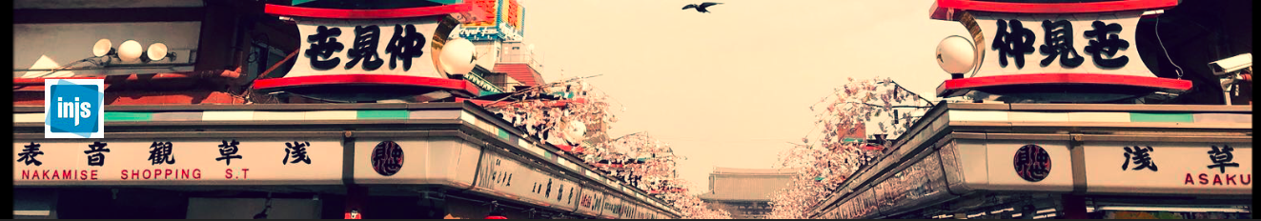
Le voyage de 2018

Slide 16
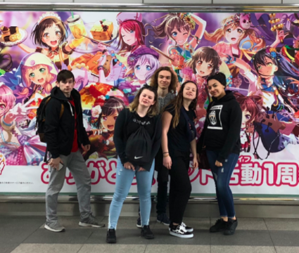
5 élèves du lycée de 17 à 18 ans
Un élève en classe de 2nd au lycée Rodin
Deux élèves en cap coiffure
Une élèves en 2nd bac pro marchandising visuel
Un élève en terminale bac pro métallerie

Slide 17
Les objectifs pédagogiques du voyage
Comparer d’un point de vue architectural l’évolution entre EDO et TOKYO
dessin/croquis dans un carnet pour comparer les éléments architecturaux à partir de visite dans la ville et de quartier représentatif de cette évolution
Trouver les raisons/causes de cette évolution?
Visite du musée Edo, faire le lien avec le programme d’histoire pour les élèves de 2nd , répondre aux questions du carnet de voyage , être capable d’utiliser les documents-aides distribués
objectifs spécifiques pour une élève: comparer les organisations visuelles dans le cadre du marchandising visuel
Prendre des photos et faire des croquis
Découvrir et analyser des œuvres artistiques de la culture Japonaises
→ visite du musée de Tokyo, du musée d’Edo, la Tokyo tower, du musée du Samourai des différents temples présents dans la ville et des quartiers à thème. Réaliser des croquis et des photos
= objectif
→ = moyens

Slide 18
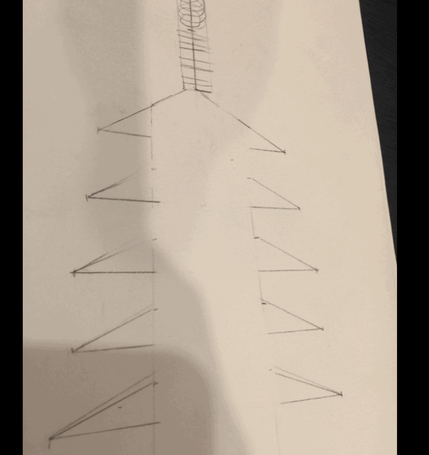
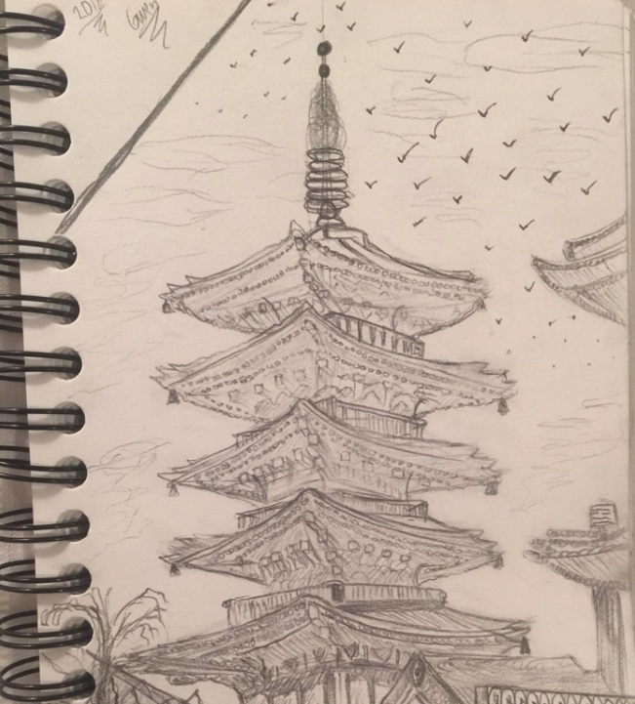
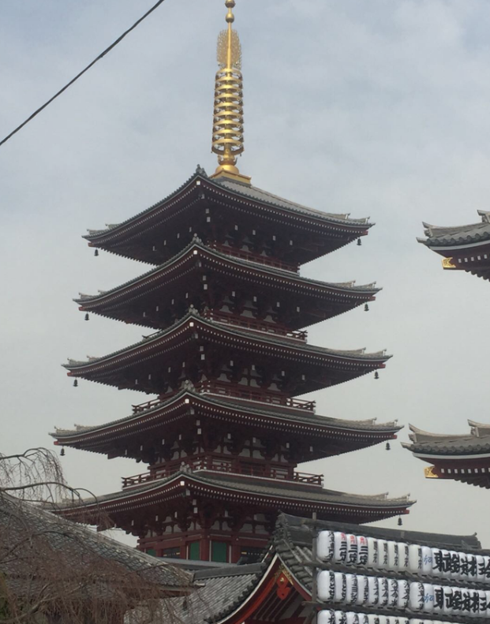
Exemple de travail d’observation du milieu urbain

Slide 19
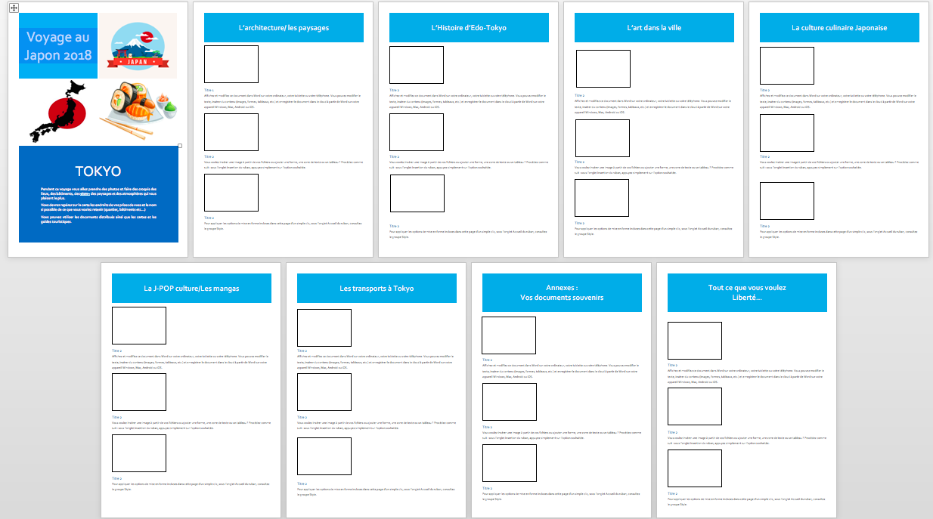

Slide 20
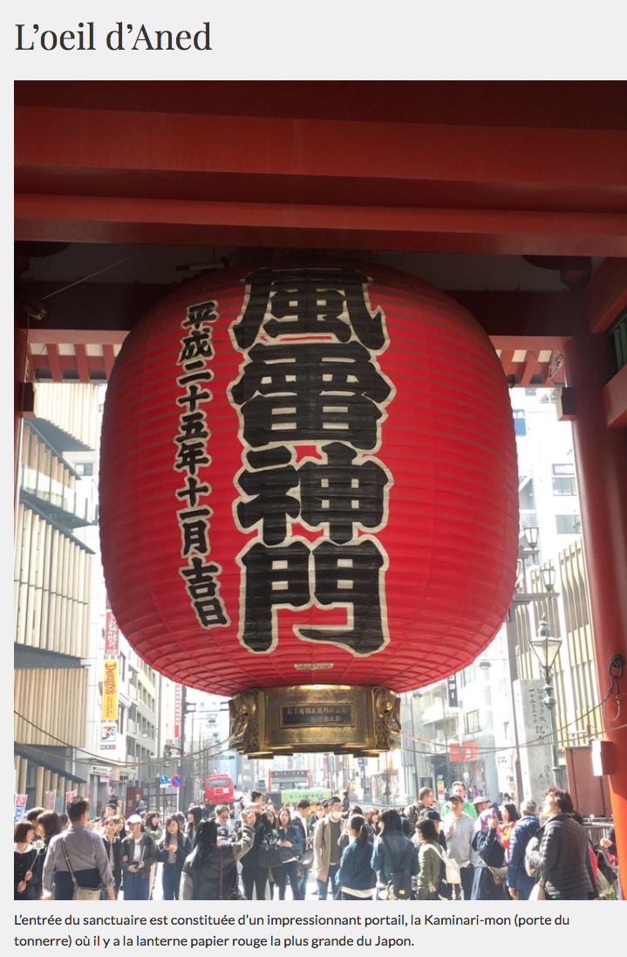
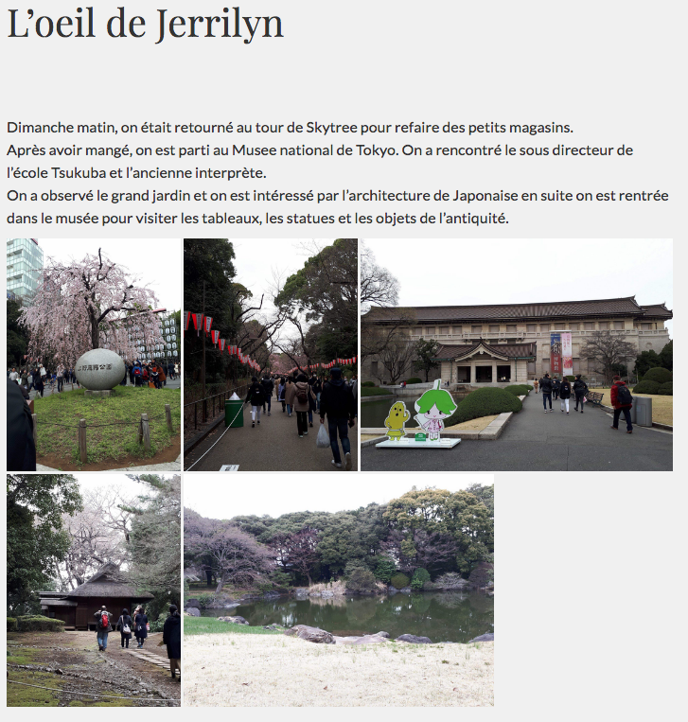
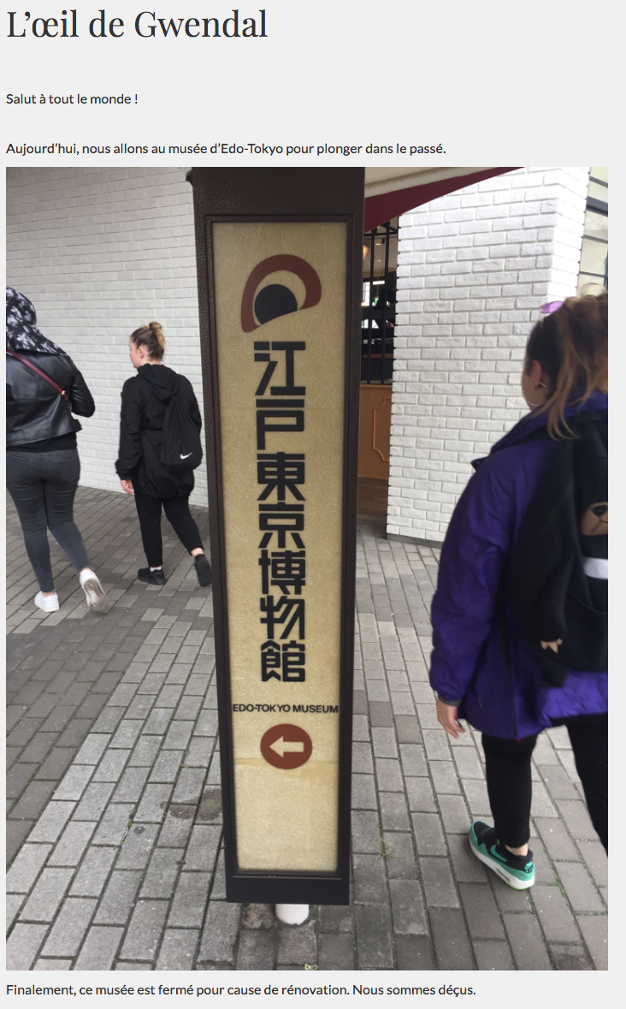
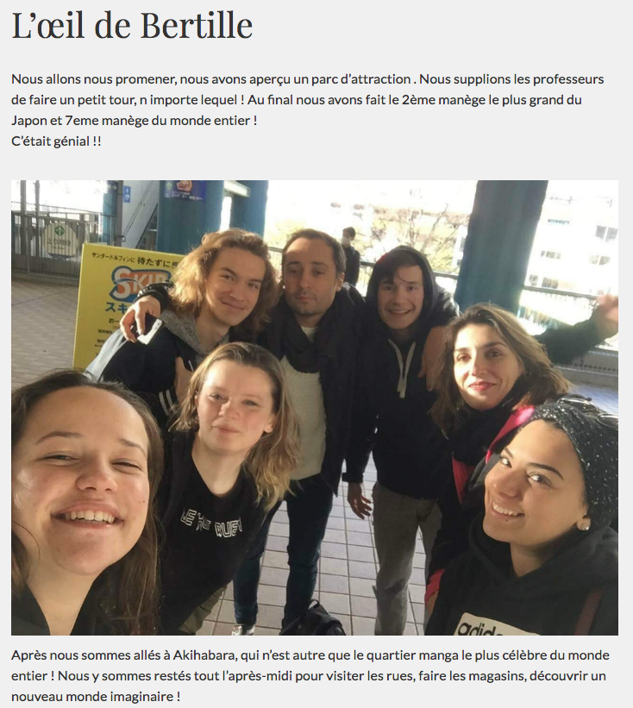
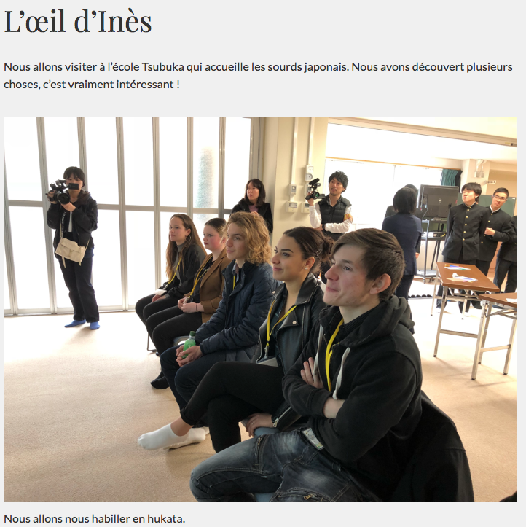
Gestion du blog de voyage par les élèves
https://injsjapon2018.jimdo.com

Slide 21
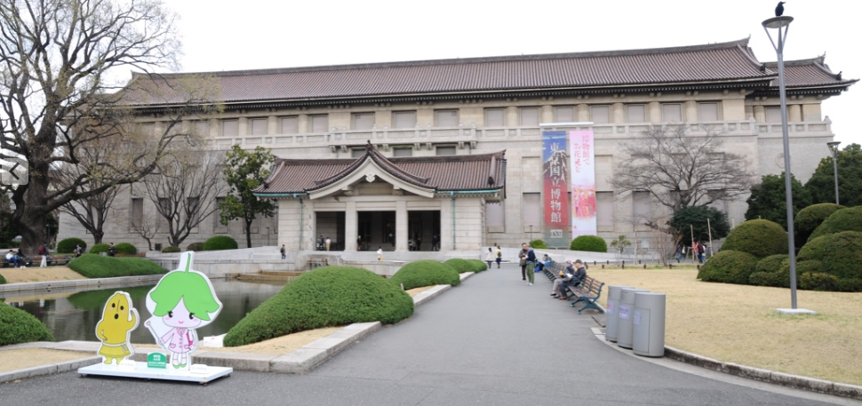
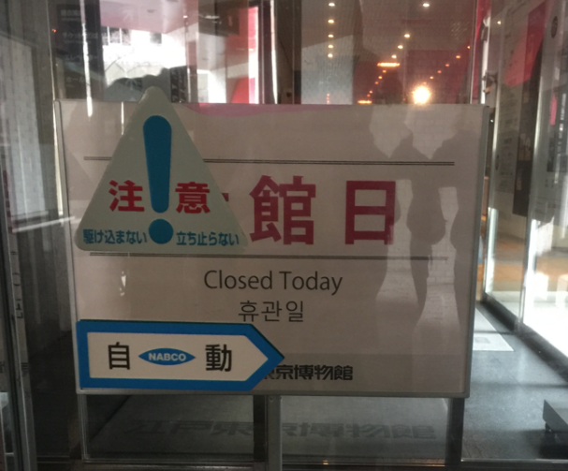
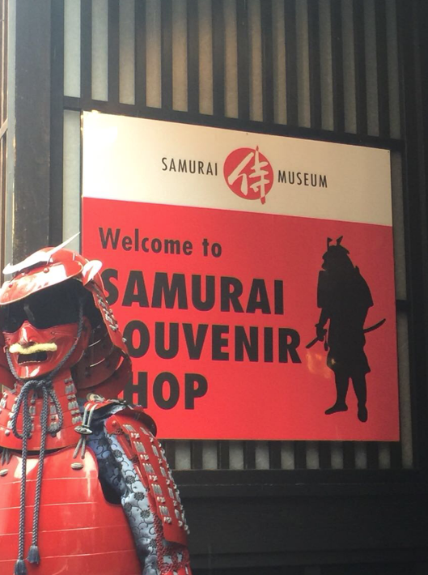
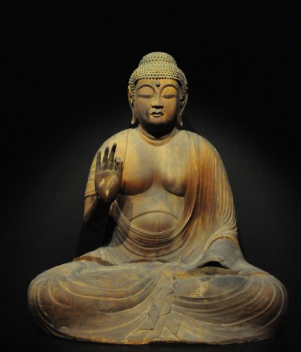
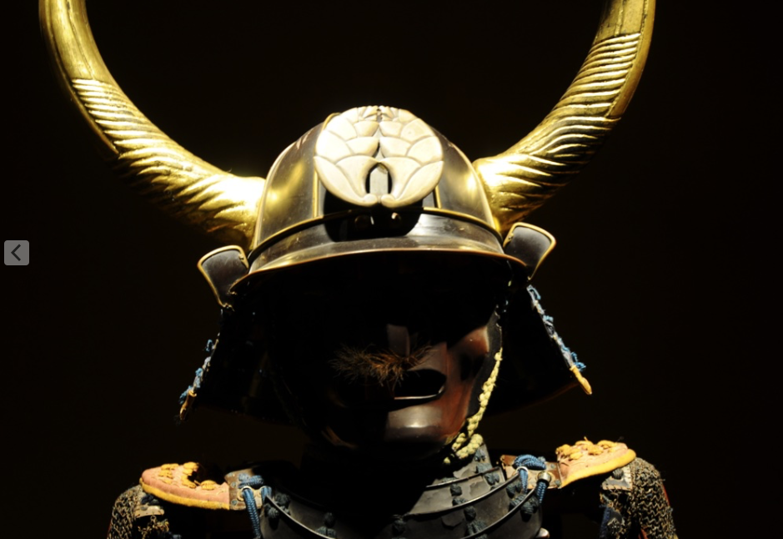
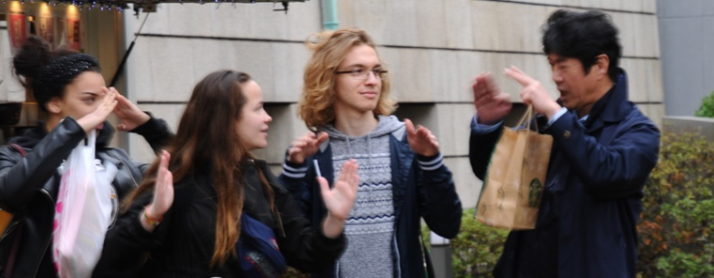
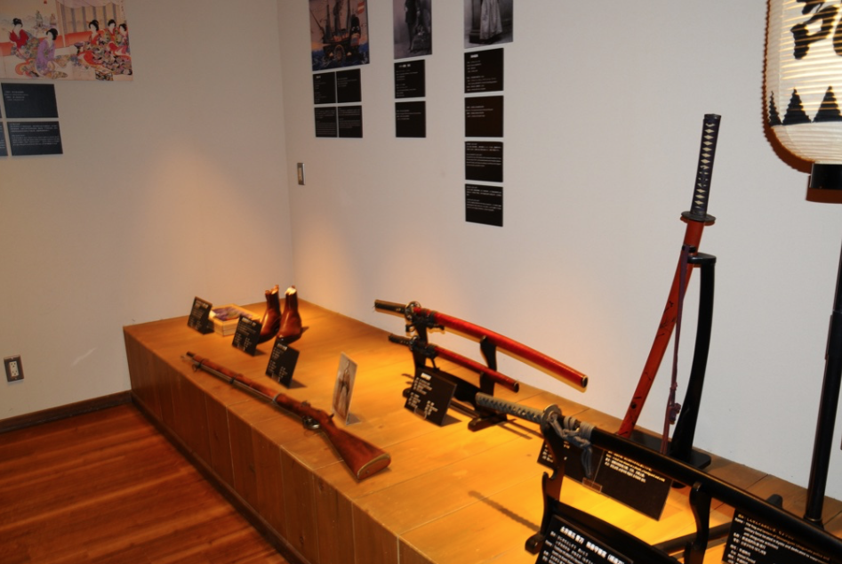
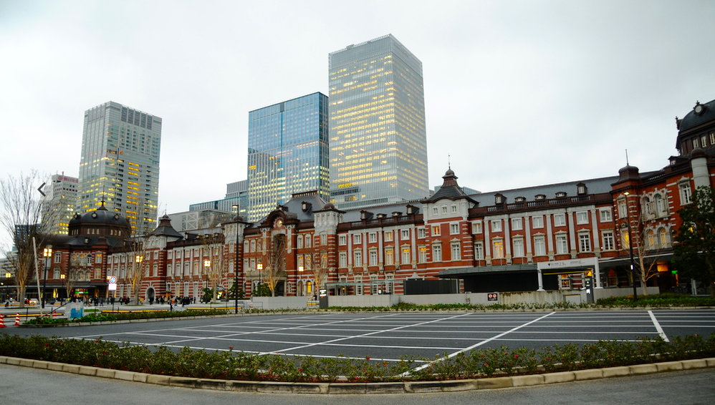
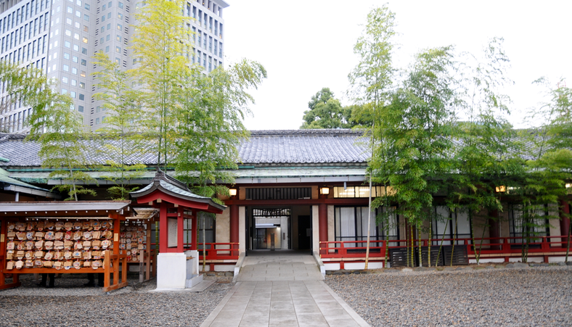
Musée national de Tokyo
Musée d’Edo
Musée des samouraïs
Gare de tokyo
Temple au centre du quartier des affaires

Slide 22
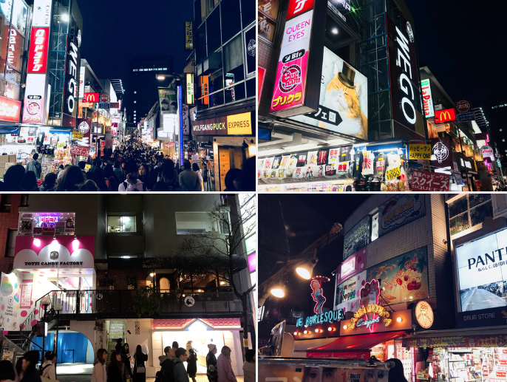
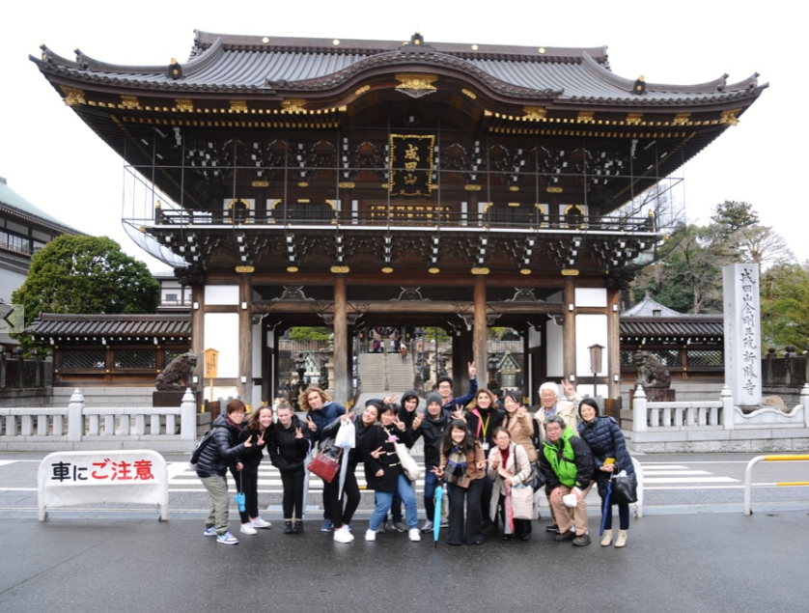
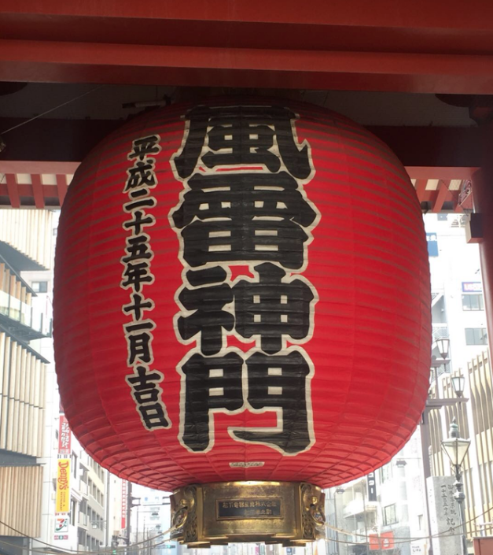
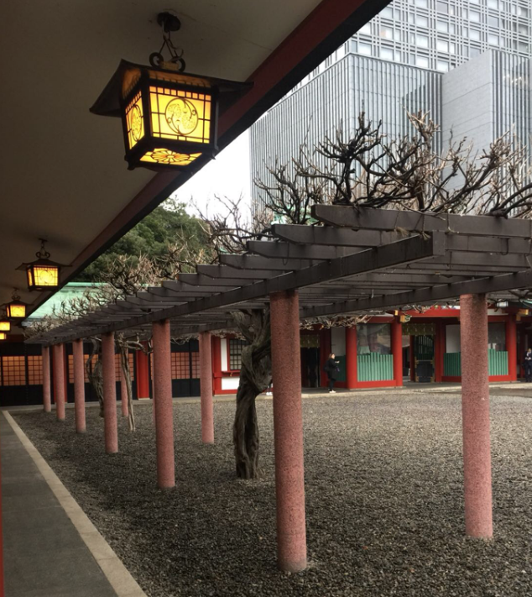
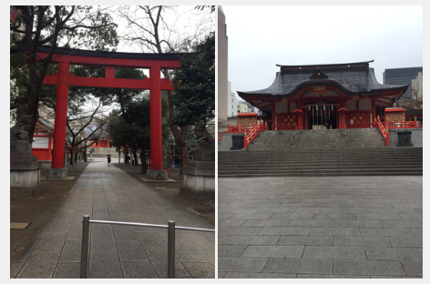
Exemple de travail visuel comparatif entre Tokyo et Edo

Slide 23
Les objectifs pédagogiques de l’échange avec Tsukuba
Échanger avec les élèves de l’école sur des thématiques libres
Langue des signes (Française et Internationale)/tablette numérique traduisant le japonais en anglais.
Observer le fonctionnement des classes de l’établissement
Visite de l’école, des ateliers, carnet de voyage.
Découvrir des éléments de la culture Japonaise
Participer aux différentes activités culturelles et pédagogiques proposées

Slide 24
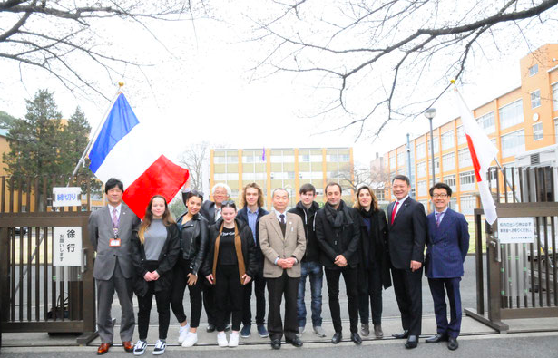
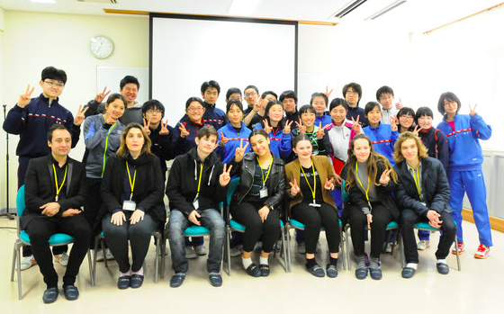
Accueil par les élèves
Accueil par la direction de l’école et le président des parents d’élèves

Slide 25
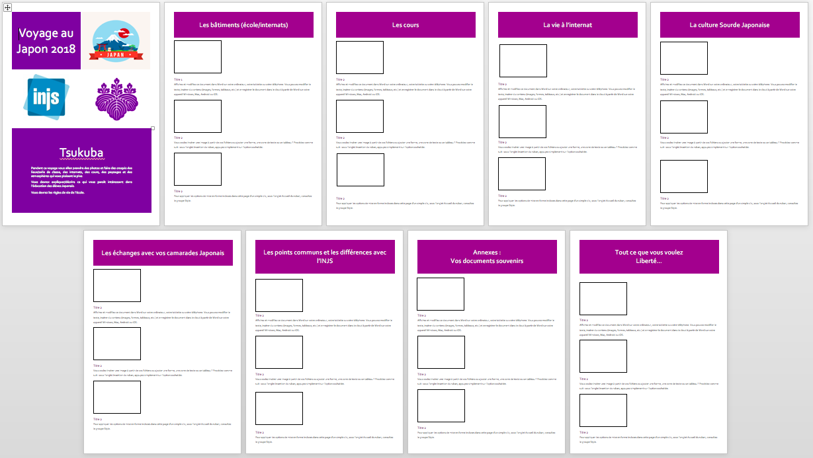

Slide 26
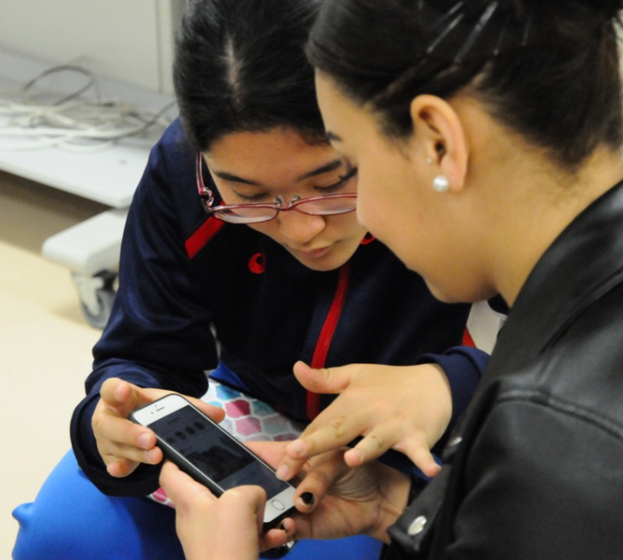
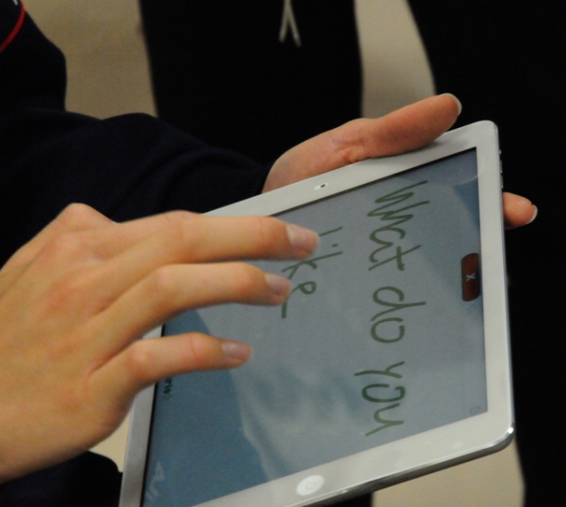
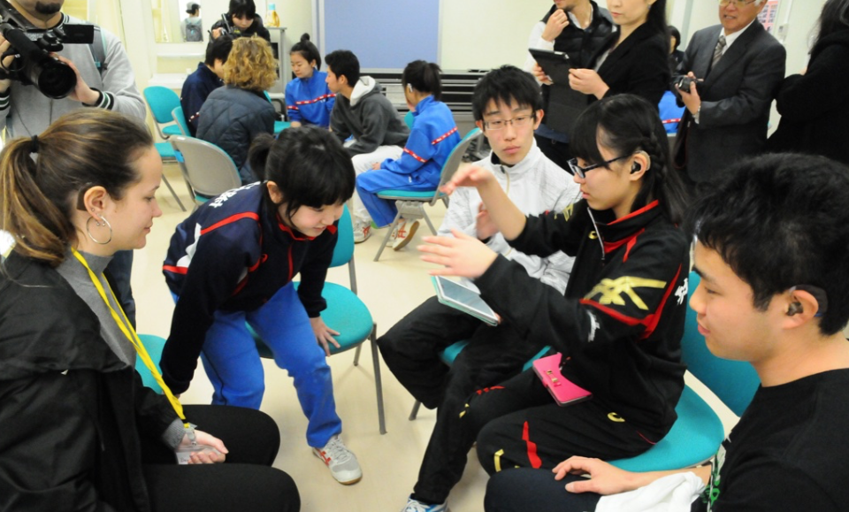
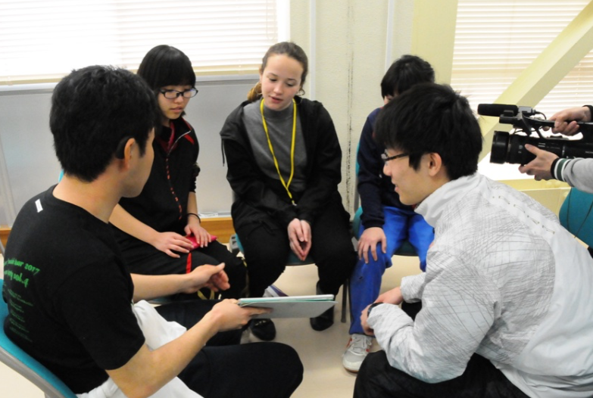
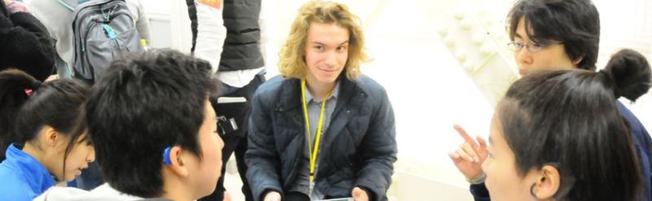
Échange entre élèves

Slide 27
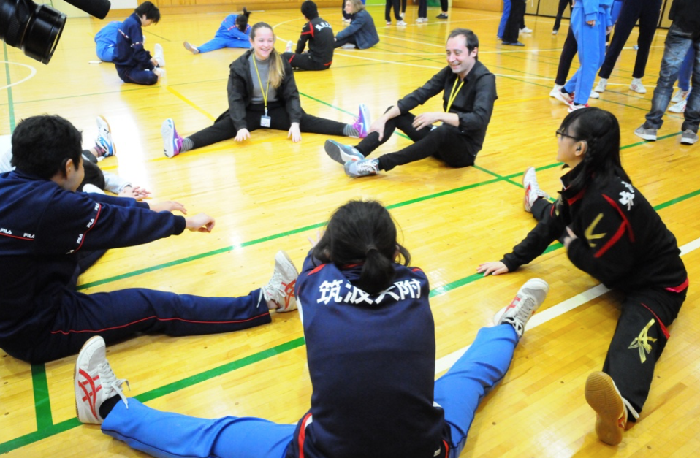
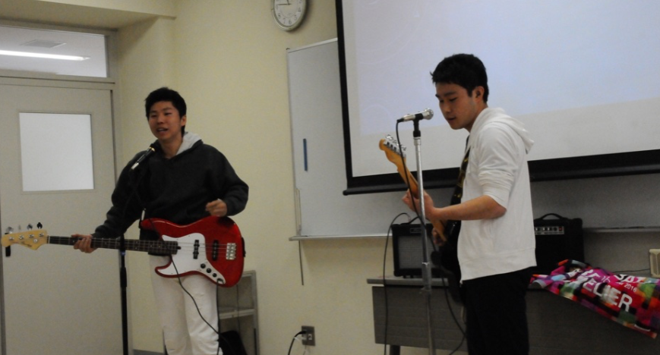
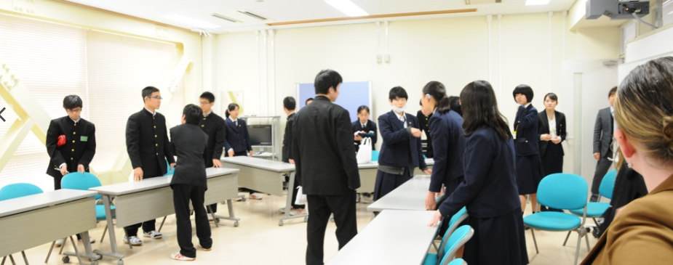
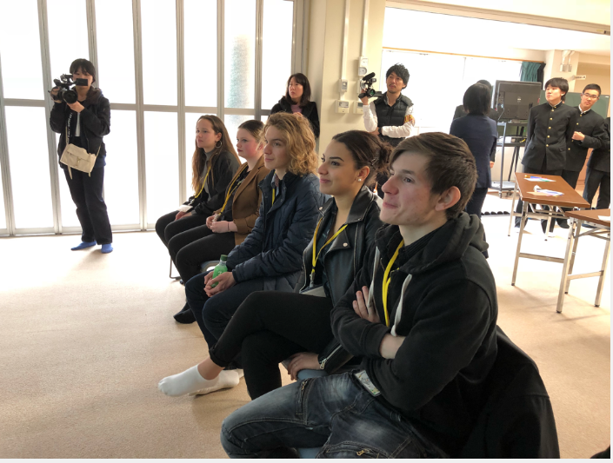
Cours de volley ball avec les élèves
Démonstration de musique
Démonstration de la technique de l’origami
Préparation dans une salle de cours pour le déjeuner

Slide 28
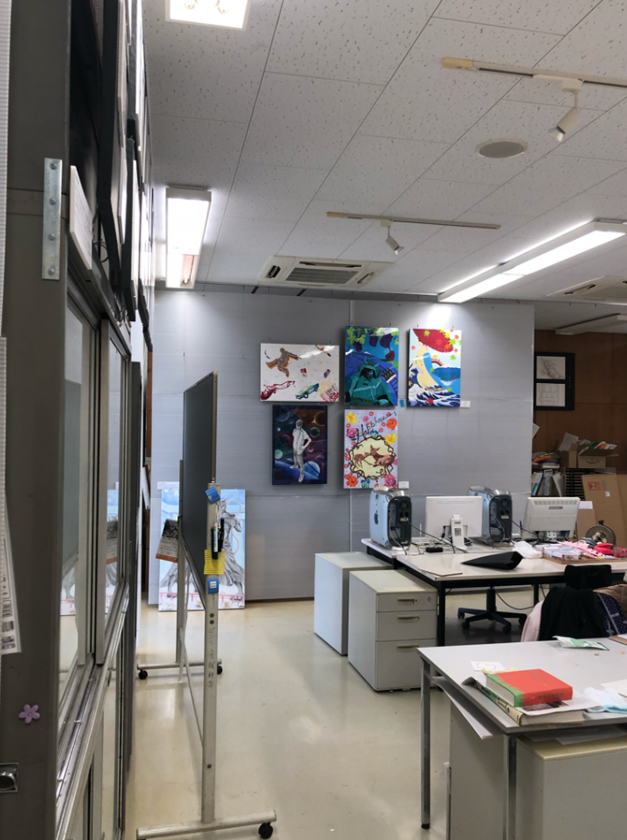
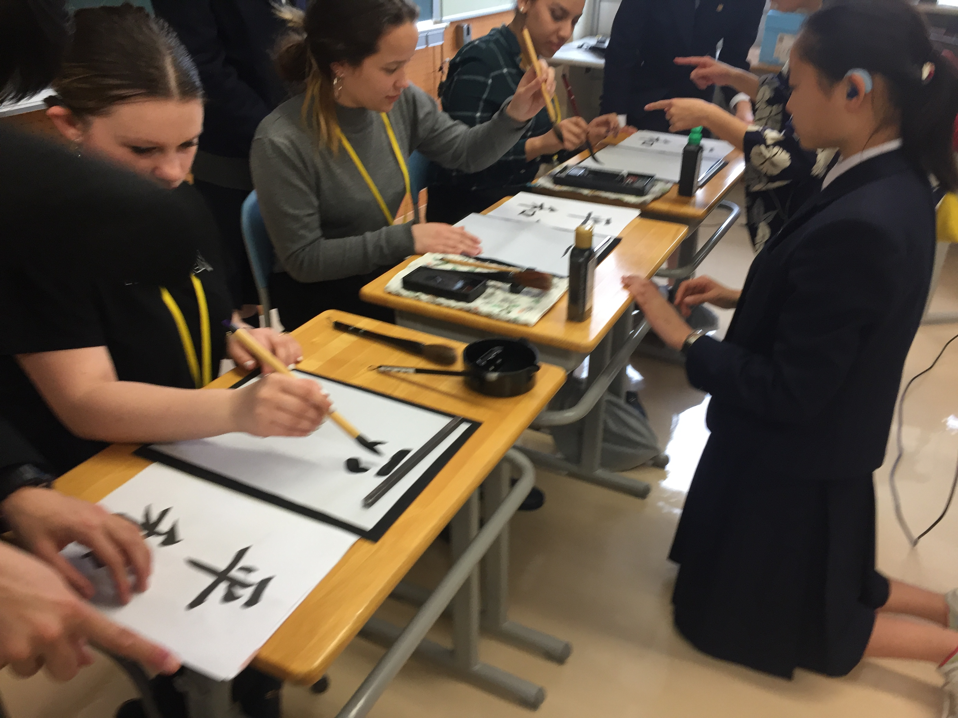
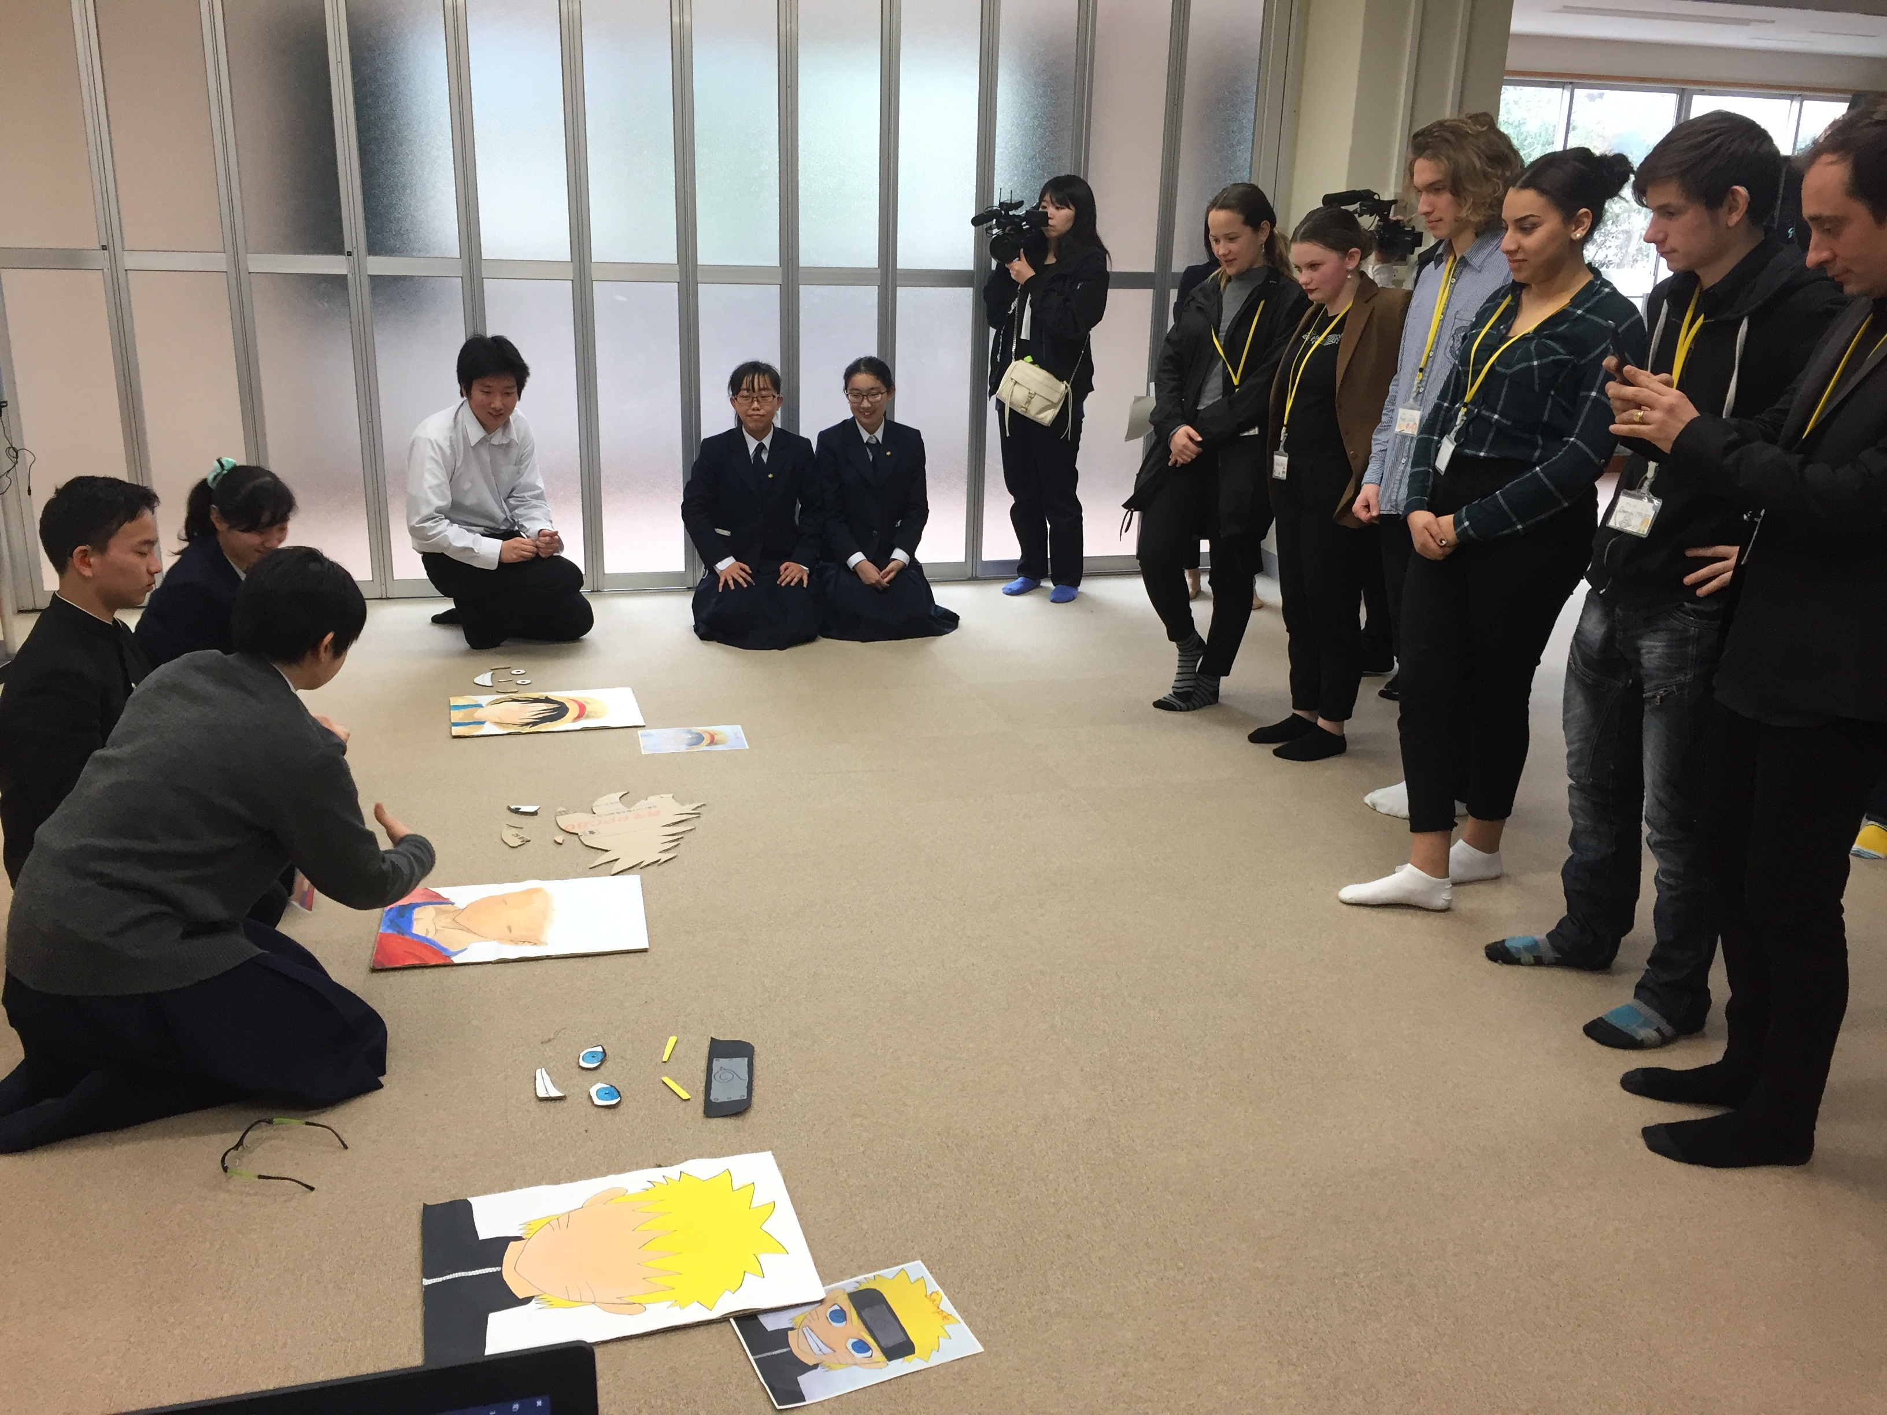
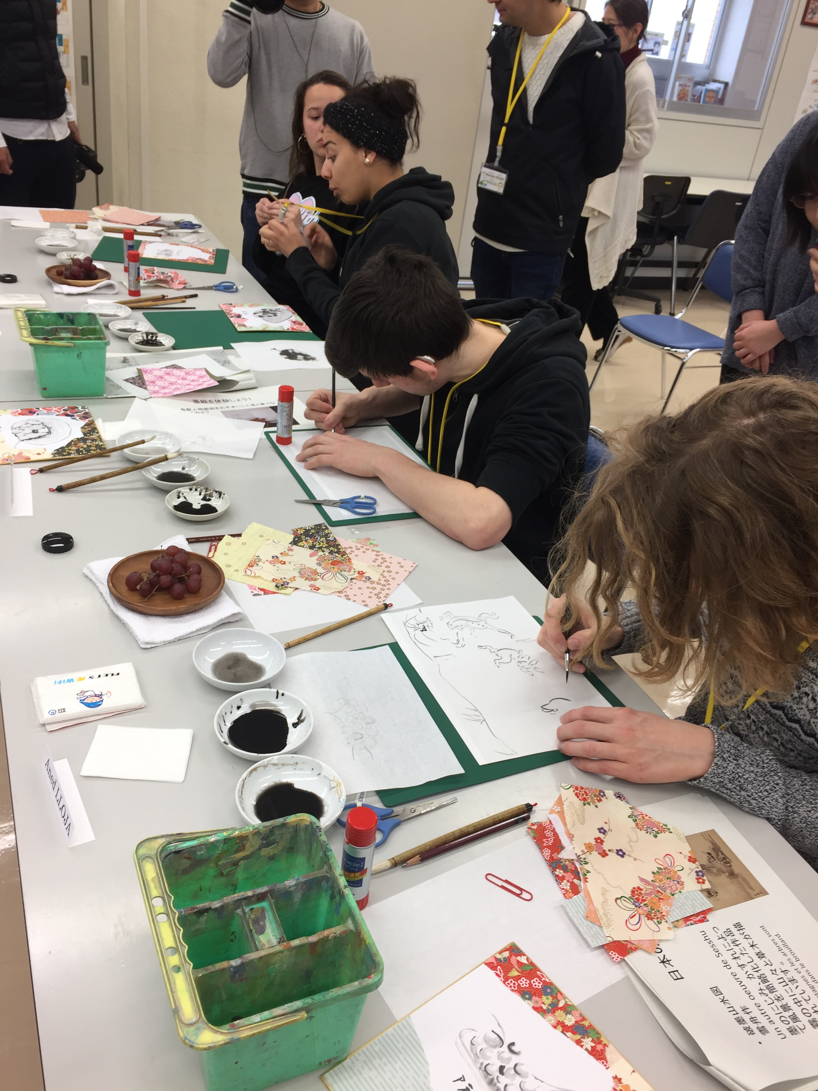
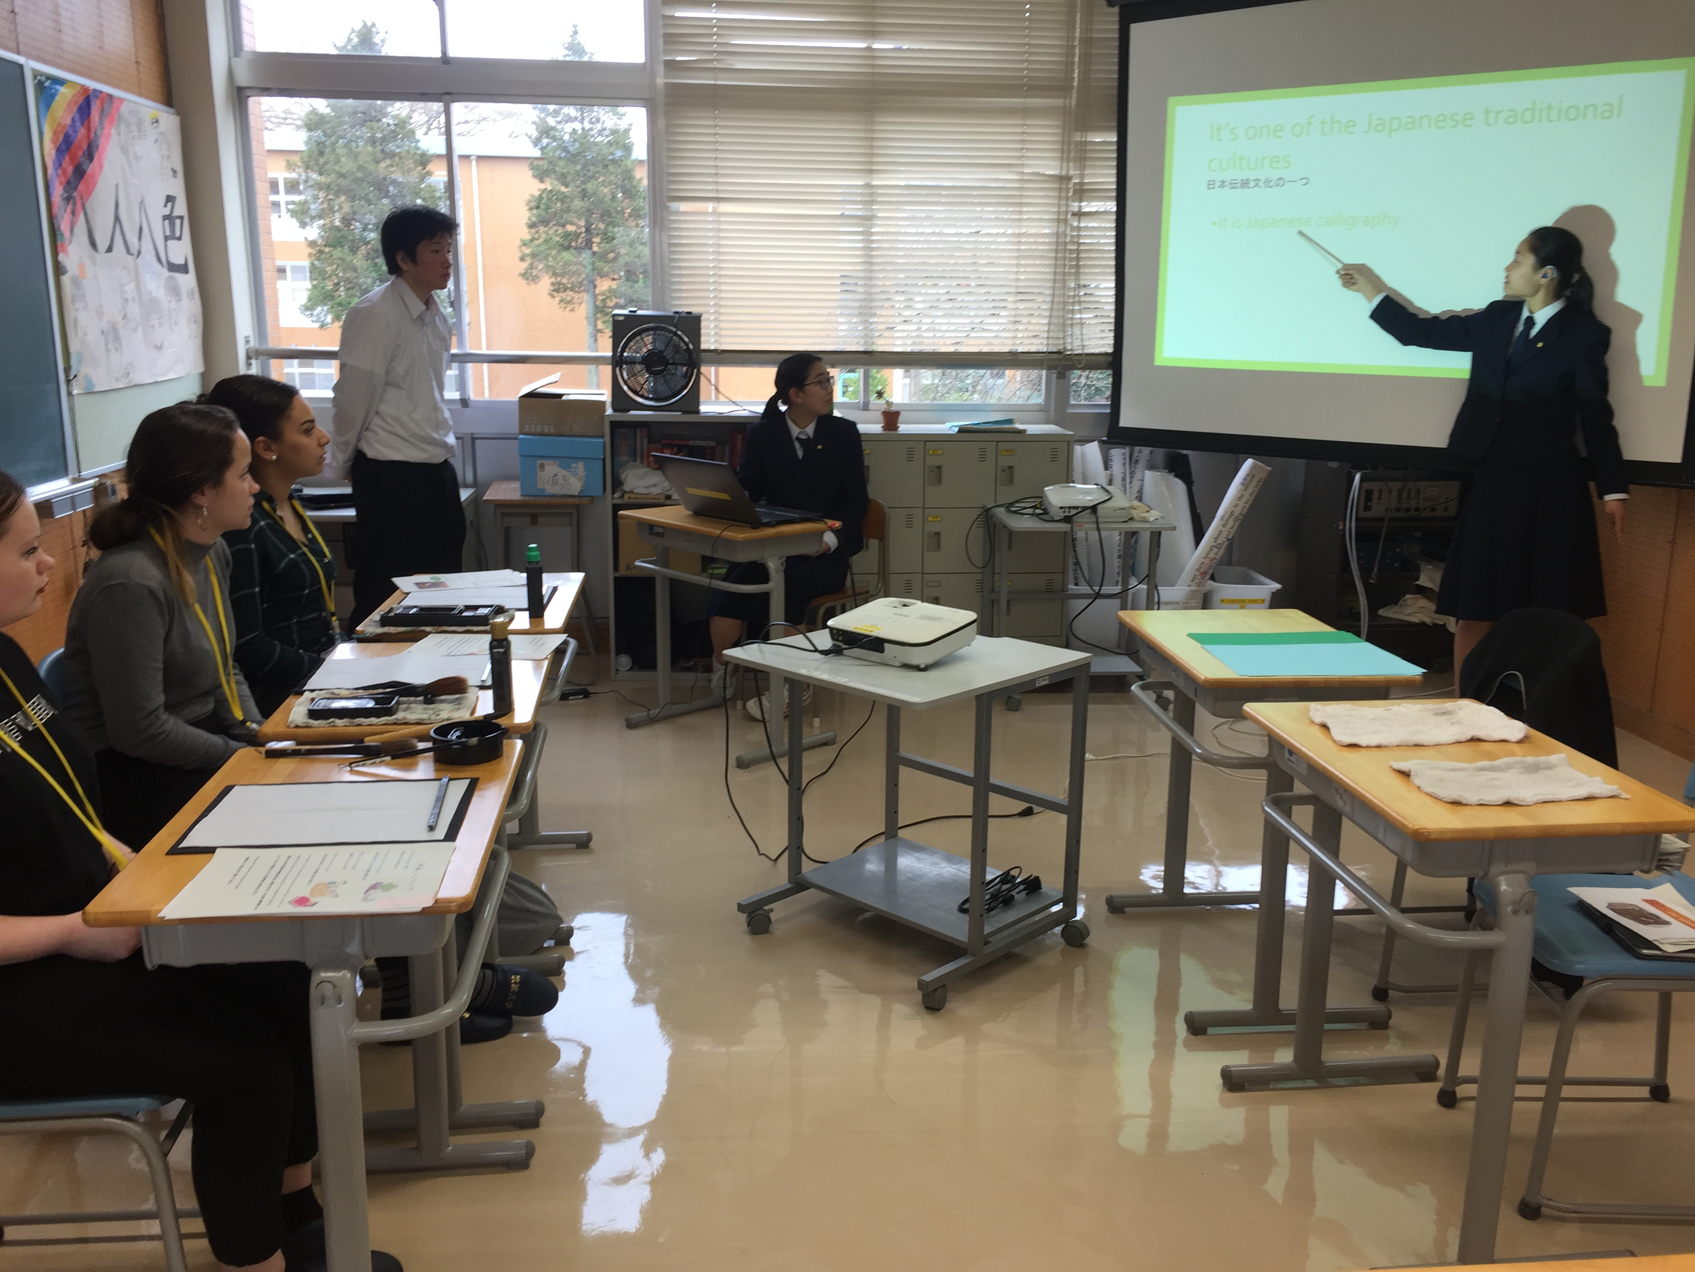
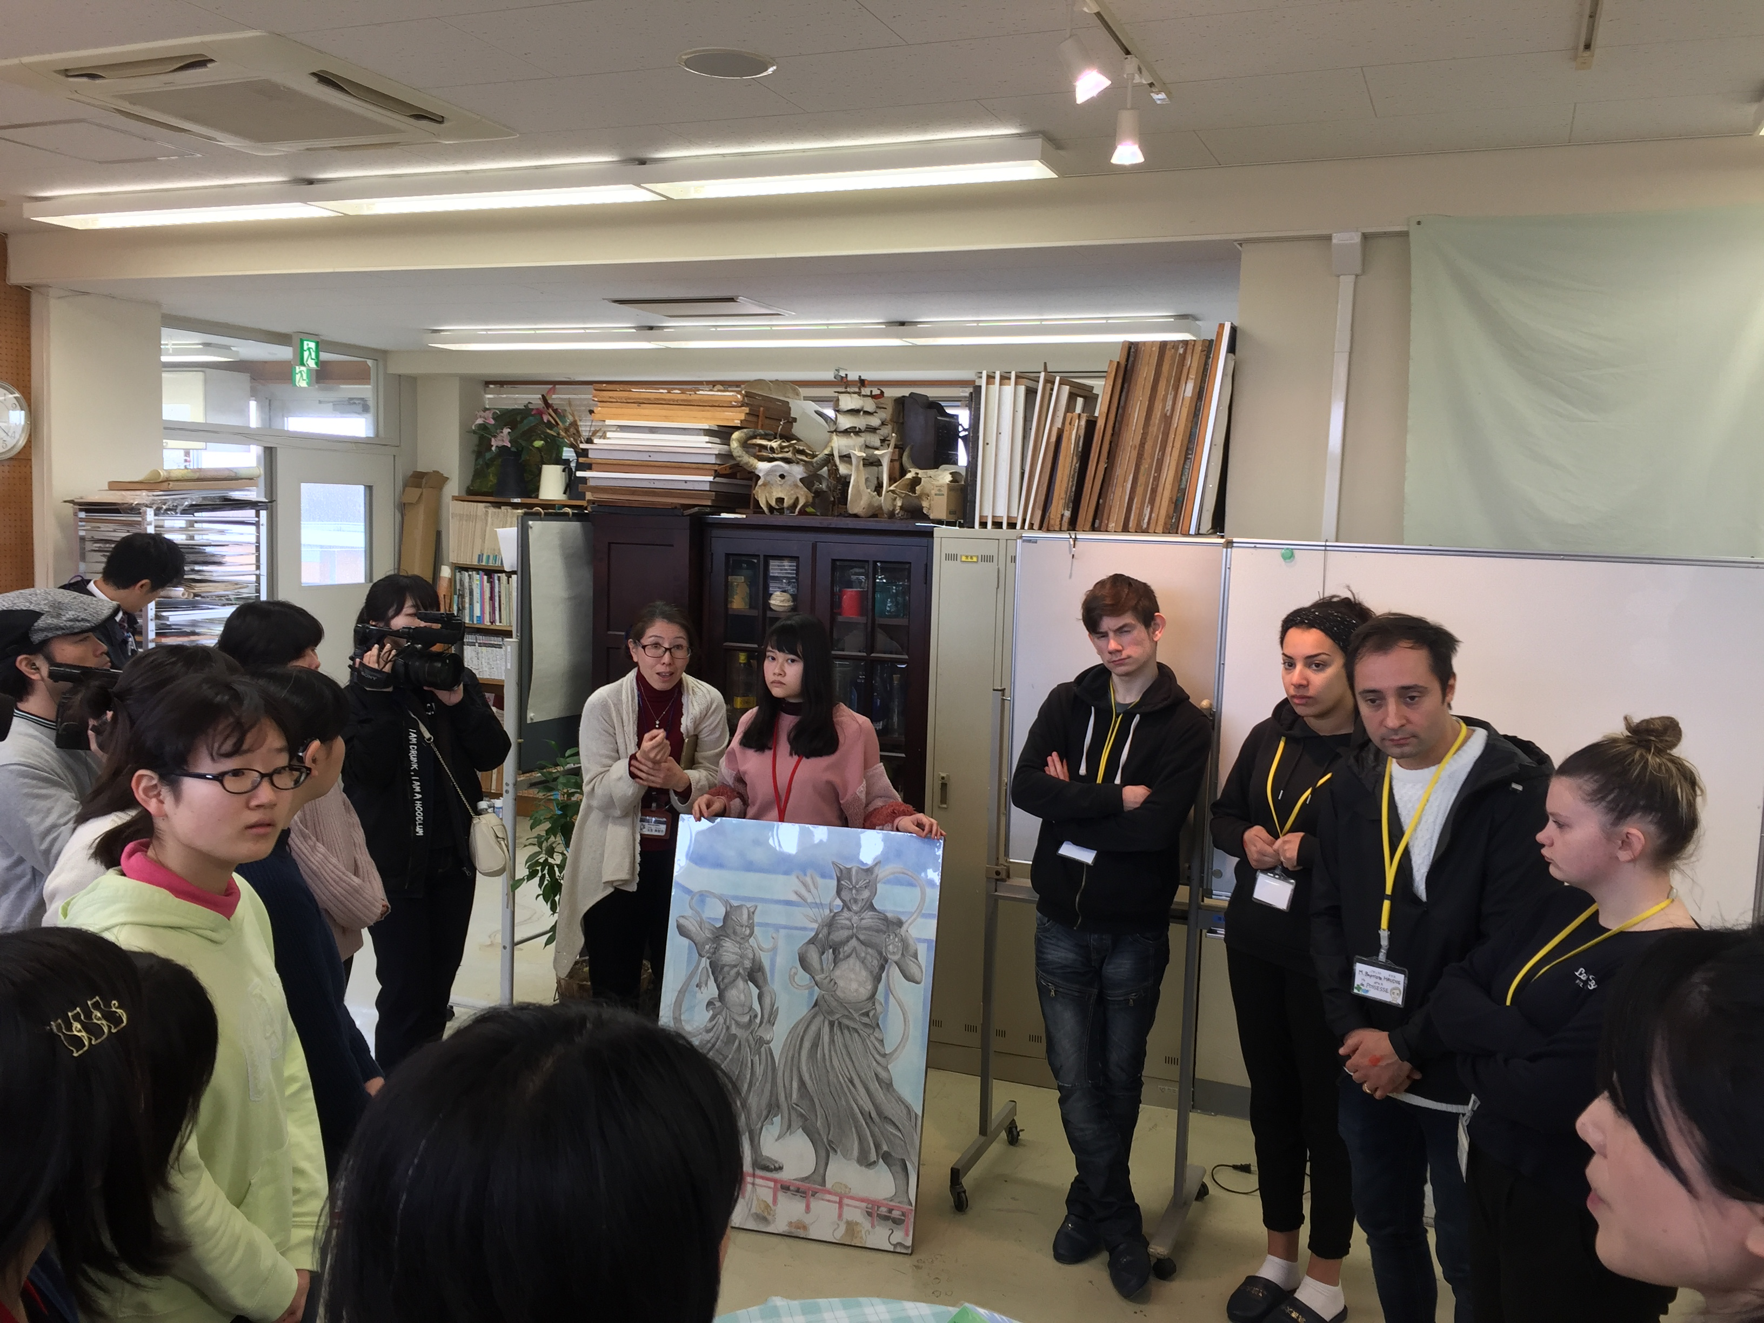
Découverte des ateliers et des cours

Slide 29
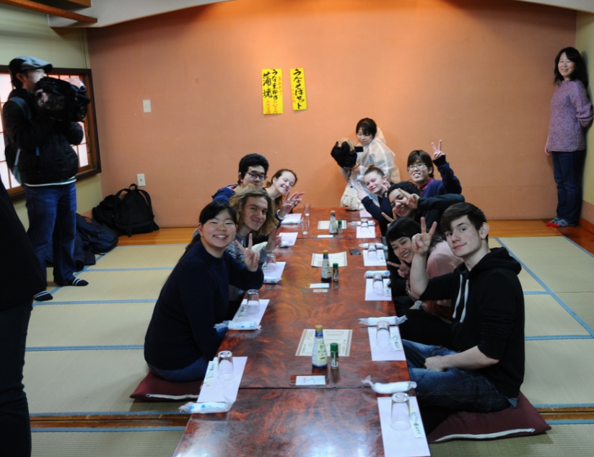
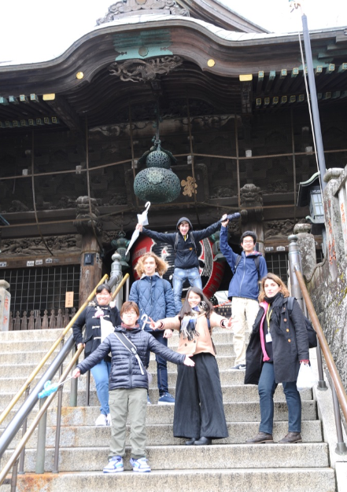
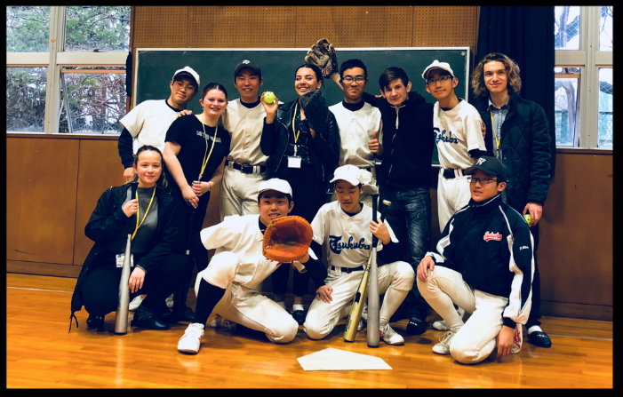
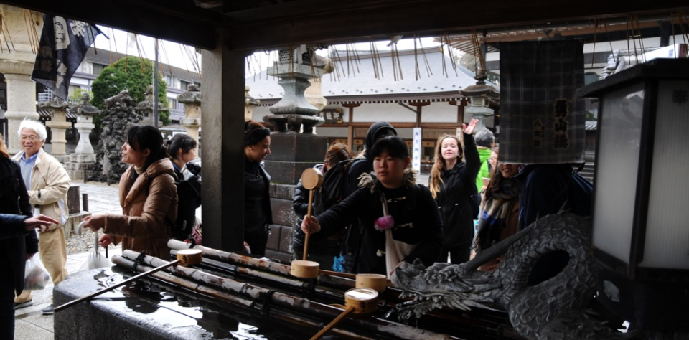
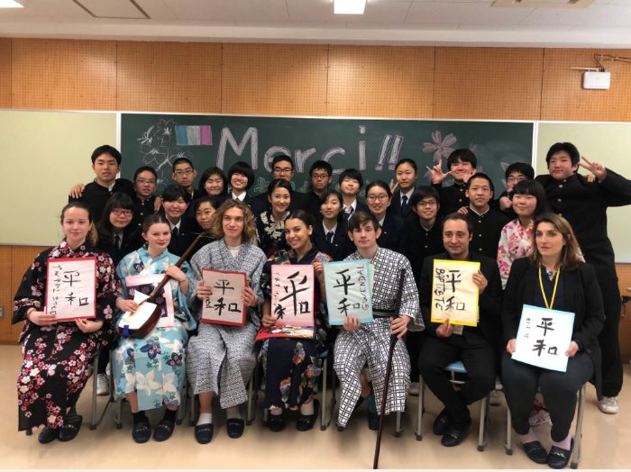
Découverte et partage autour des activités de club après les cours
Visite du temple de Narita l’un des plus ancien du Japon avec des élèves de Tsukuba

Slide 30
Evolution de l’échange

Slide 31
Développer l’échange des pratiques pédagogiques
Créer une œuvre à « 4 mains », réalisation faite à distance sur un thème commun entre deux classes de chaque école
Échanger de manières régulières selon un planning prédéfini sur les cours d’anglais par l’application skype
Intégrer des temps de réflexions entre les équipes pendant les échanges sur les questions des pratiques pédagogiques adaptées.
Utiliser une plateforme commune pour garder une trace des échanges cf. blog japon INJS
Chercher des Financements futur par des fondations extérieur grâce au blog.
Réaliser une exposition aux journées portes ouvertes avec la présence des élèves

Slide 32
Merci à toutes les personnes qui ont aidé et permis ce voyage
L’amical des anciens élèves
Le FSE
La société centrale
La direction de l’INJS
Les ateliers professionnels
Aux différents collègues qui ont accueillis les élèves de Tsukuba en décembre

Slide 33


